Slide 1
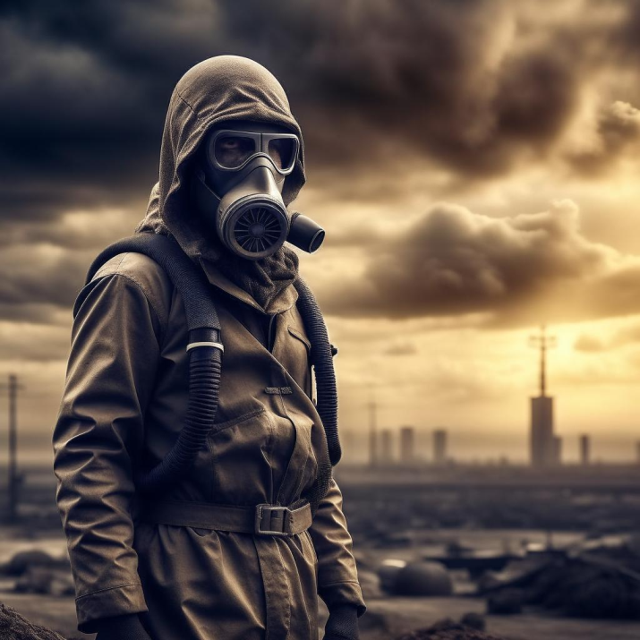
9 ноября
Международный день антиядерных акций
ГБПОУ ИО «БрПК»
Преподаватель ОБЖ
Дементьева Т.В.

Slide 2
Мы выбираем будущее без радиации!» —
под таким девизом ежегодно 9 ноября в мире проходит Международный день антиядерных акций.
Экологи и другие неравнодушные граждане устраивают в этот день в разных городах мира пикеты, демонстрации и акции протеста против развития атомной энергетики и за повышение её безопасности. Также они организуют антиядерные лагеря около опасных объектов и устанавливают знаки, информирующие граждан об опасности, в местах с повышенным радиоактивным фоном.

Slide 3
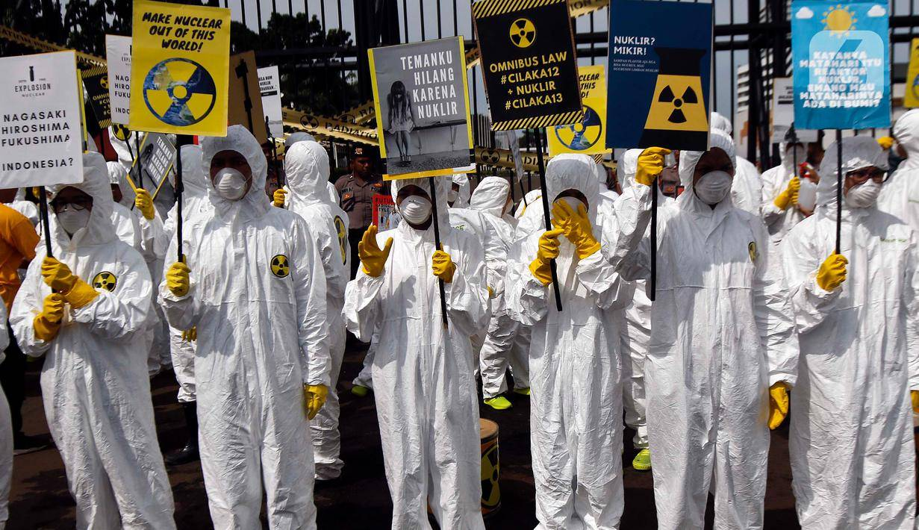
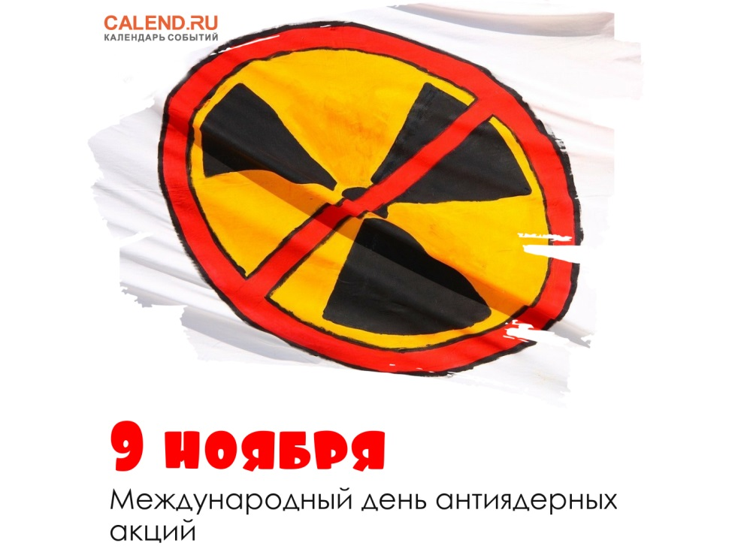

Slide 4
Стоит отметить, что в какой-то степени участники антиядерных акций правы. Во-первых, все прекрасно помнят, к чему привели аварии на АЭС Чернобыль (УССР) и Фукусима (Япония). Во-вторых, даже если не допускать фатального сценария с авариями, отработанное ядерное топливо представляет огромную опасность для тех, кто проживает поблизости от мест его захоронения.
Россияне стали одними из первых, кто присоединился к «антиядерному движению». Протестные настроения у нас в стране зародились еще в 90-х. Вероятно, основным поводом стала авария на Чернобыльской АЭС.

Slide 5
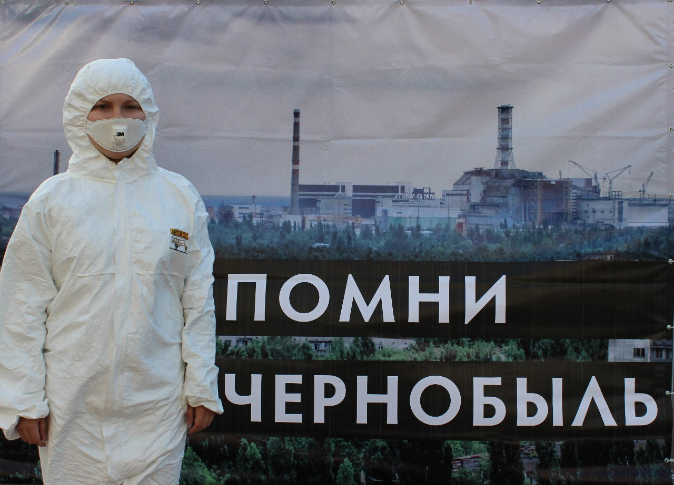
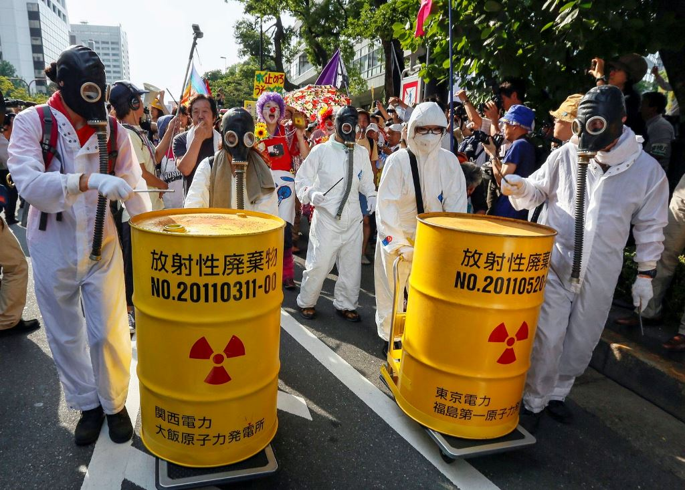
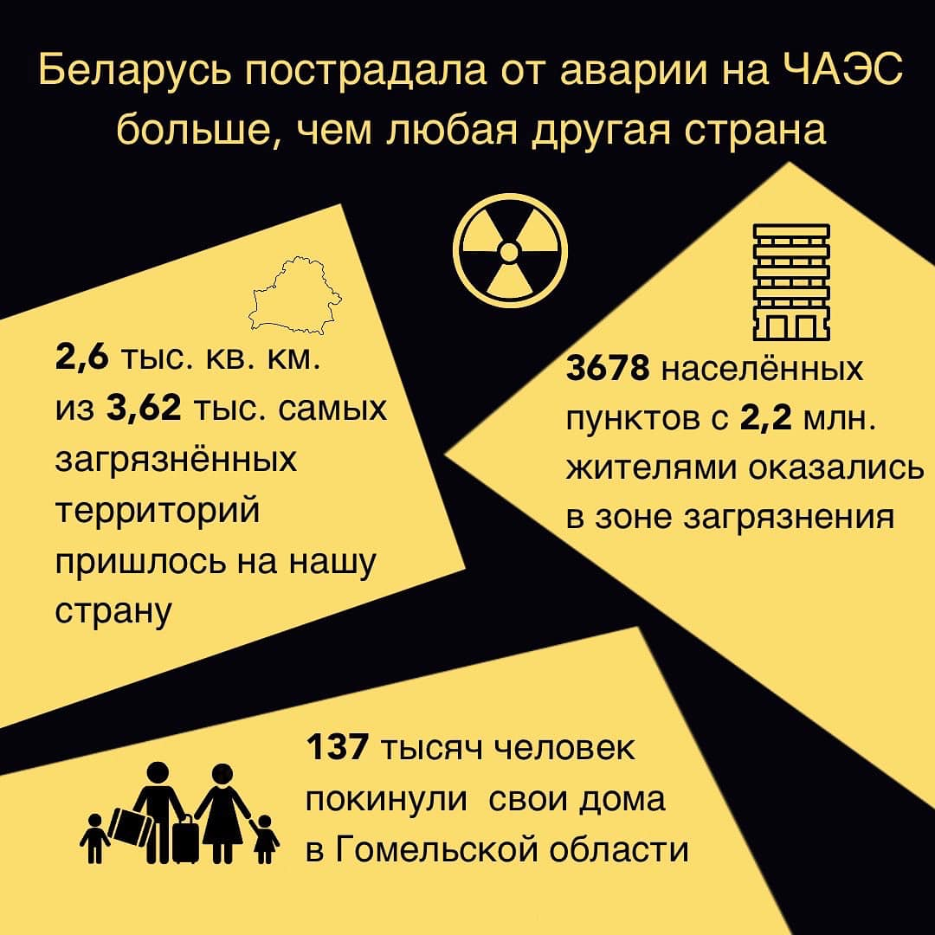

Slide 6
Позднее антиядерные акции в России лишь участились. Причиной тому стало решение Министерства атомной энергии РФ ввозить для переработки, хранения и захоронения отработанное ядерное топливо из других стран.
Кстати, относительно недавно бурю негодования у российских эко-активистов вызвало начало поставок в Россию регенерированного урана из Франции. Отечественные экологи и другие неравнодушные требуют от правительства прекратить превращать нашу страну в «ядерную помойку».

Slide 7
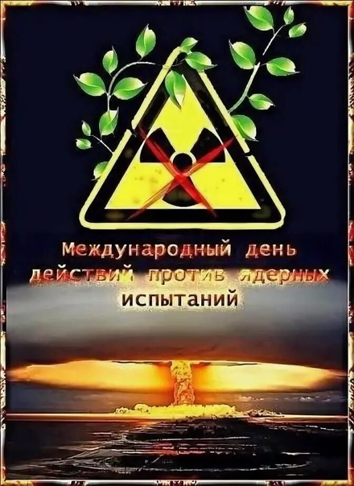
Однако, в данном случае активисты неправы. Все дело в том, что Россия уже более трех десятков лет успешно использует и совершенствует технологию повторного использования отработанного урана. Таким образом, к нам в страну ввозят не отходы, а топливо.
Кроме того, именно отечественные инженеры изобрели самый безопасный в мире атомный реактор ВВЭР-1200.

Slide 8

Для сведения: отработанное ядерное топливо считается наиболее опасным отходом атомной индустрии и представляет реальную угрозу для жизни и здоровья всех, кто проживает в непосредственной близости от мест его захоронения.
Ответом на это решение стала активизация движения экологов, выступающих под лозунгом: «Не дадим превратить Россию в международную ядерную помойку!».
Противники этой затеи — экологи и неравнодушные граждане — справедливо считают, что деньги можно зарабатывать более эффективными и более безопасными способами.

Slide 9
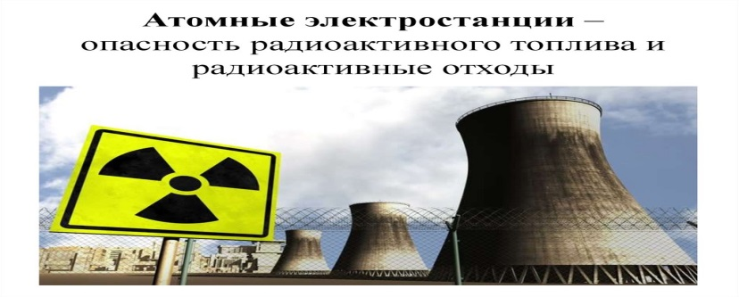
Второй вопрос, волнующий сторонников антиядерных движений, — атомные электростанции, работа которых далеко не безопасна. Риск радиационных аварий и катастроф исключить невозможно, считают экологи. Подтверждение их словам — крупные аварии, происшествия и инциденты, которые регулярно случаются на АЭС во всём мире. По оценкам специалистов, затраты на вывод АЭС из эксплуатации превышают затраты на строительство в 10 раз, а фонды накоплений средств для этого до сих пор отсутствуют.

Slide 10
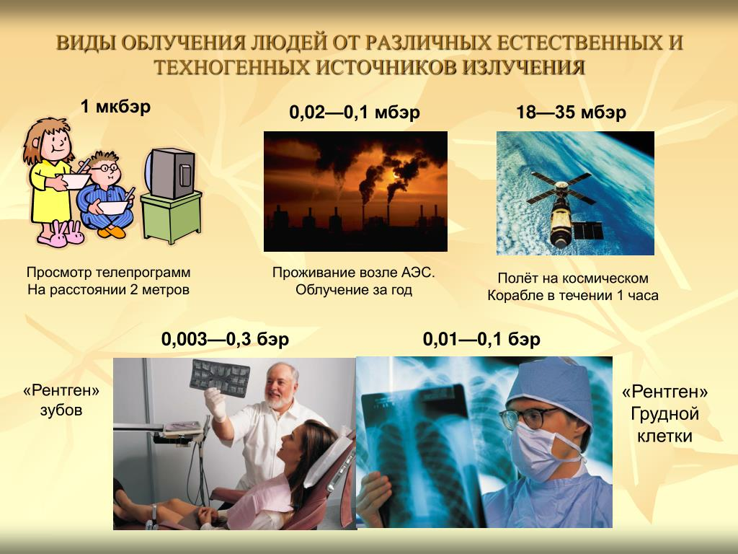

Slide 11
История Международного дня антиядерных акций уходит своими корнями в 1957 год, когда в Советском Союзе была проведена первая масштабная антиядерная кампания. Затем в 1961 году Международное агентство по атомной энергии (МААГ) предложило провести Всемирный день протеста против ядерного оружия. Это предложение было поддержано рядом международных организаций и активистов, и впервые Международный день антиядерных акций был отмечен в 1962 году.
Главной целью этого дня является обращение внимания мирового сообщества на опасность ядерного оружия, на последствия его использования и на необходимость ядерного разоружения. Активисты и организации, участвующие в акциях, призывают правительства мира снизить свой ядерный арсенал и принять меры для предотвращения распространения ядерных вооружений. Они также выражают поддержку международным соглашениям и договорам, направленным на контроль над ядерным оружием.

Slide 12
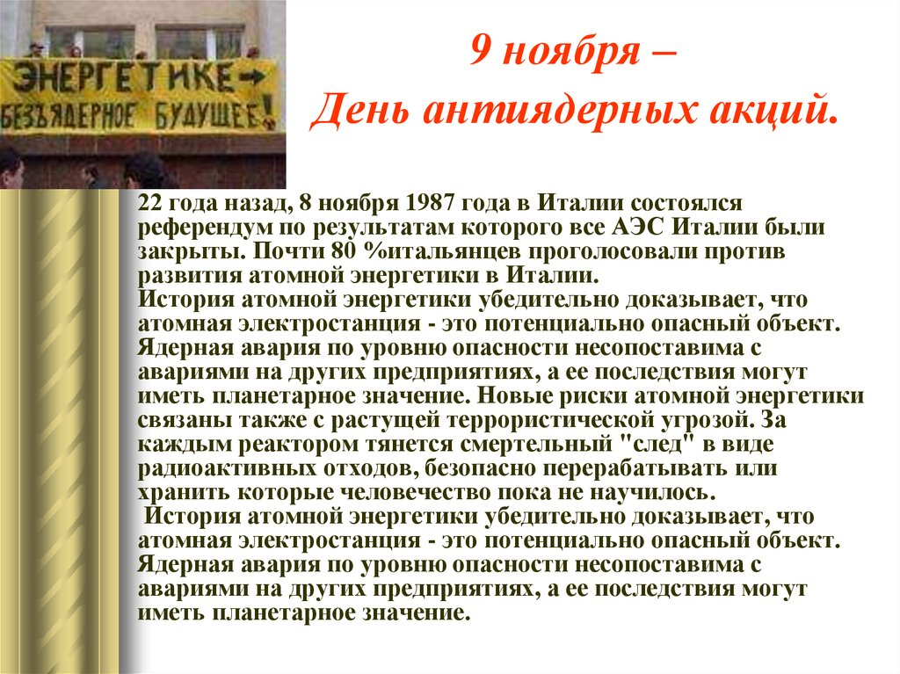

Slide 13
Хиросима и Нагасаки (1945 год): В конце Второй мировой войны Соединенные Штаты сбросили атомные бомбы на японские города Хиросиму и Нагасаки. Эти атаки привели к гибели более 200 000 человек и являются единственными случаями применения атомного оружия во времена боевых действий.
Чернобыльская катастрофа (1986 год): В Чернобыле, Украина, произошел взрыв реактора на атомной электростанции, что привело к выбросу радиоактивных веществ в атмосферу. Это событие стало самой крупной ядерной аварией в истории, приведя к смерти многих людей и вызывая долгосрочные последствия для здоровья и окружающей среды.
Фукусимская катастрофа (2011 год): В Японии произошло разрушение атомной электростанции Фукусима после землетрясения и цунами. Это привело к утечке радиоактивных веществ и эвакуации множества людей. Этот инцидент подчеркнул уязвимость атомной энергетики перед природными бедствиями.

Slide 14
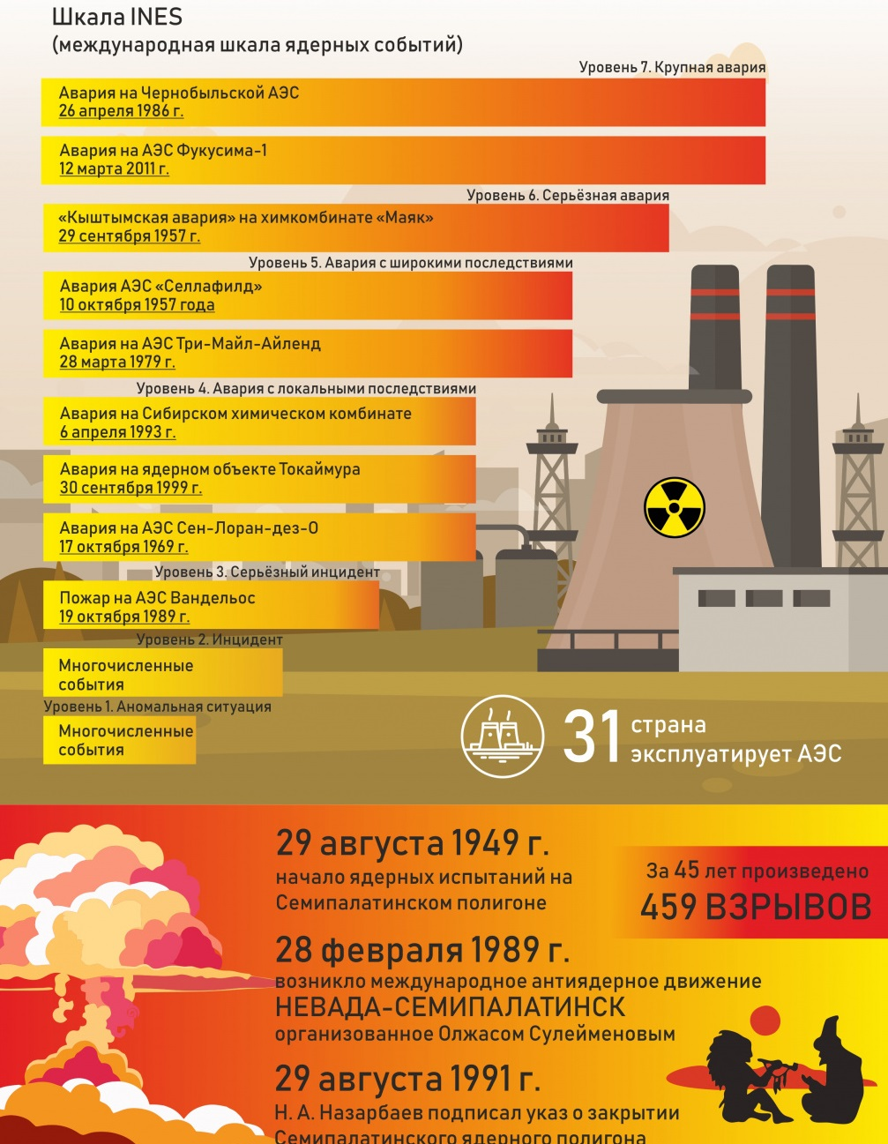

Slide 15


